Slide 1
Федеральное государственное бюджетное образовательное учреждение высшего образования «Красноярский государственный медицинский университет имени профессора В. Ф. Войно-Ясенецкого» Министерства здравоохранения Российской Федерации Фармацевтический колледж Презентация Тема: Отчет о прохождении производственной практики. Организация деятельности аптеки и ее структурных подразделений по специальности 33.02.01 Фармация
Выполнила: Ширяева Елена Анатольевна
Руководитель: Казакова Елена Николаевна
Красноярск 2021

Slide 2
Вывеска аптеки:

Slide 3
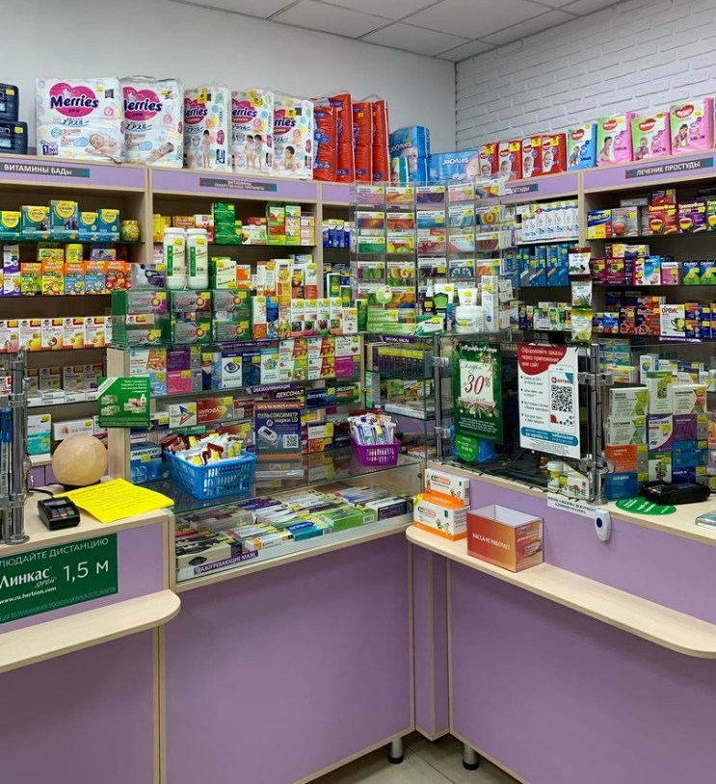
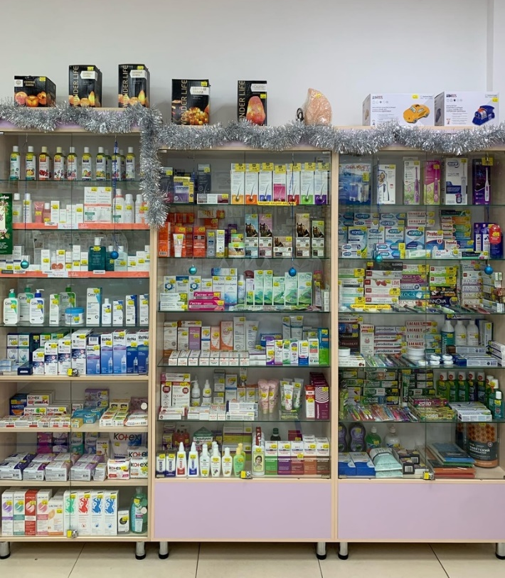
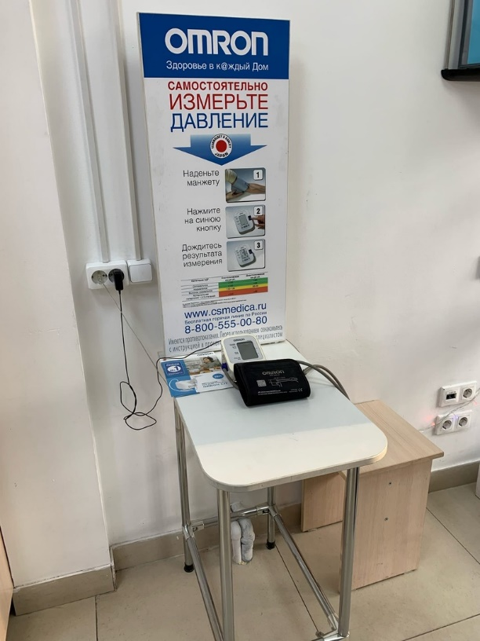
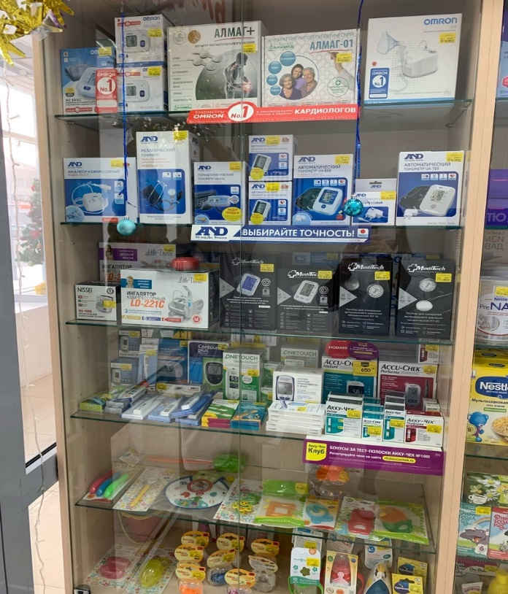
Помещения аптеки:
Торговый зал:

Slide 4
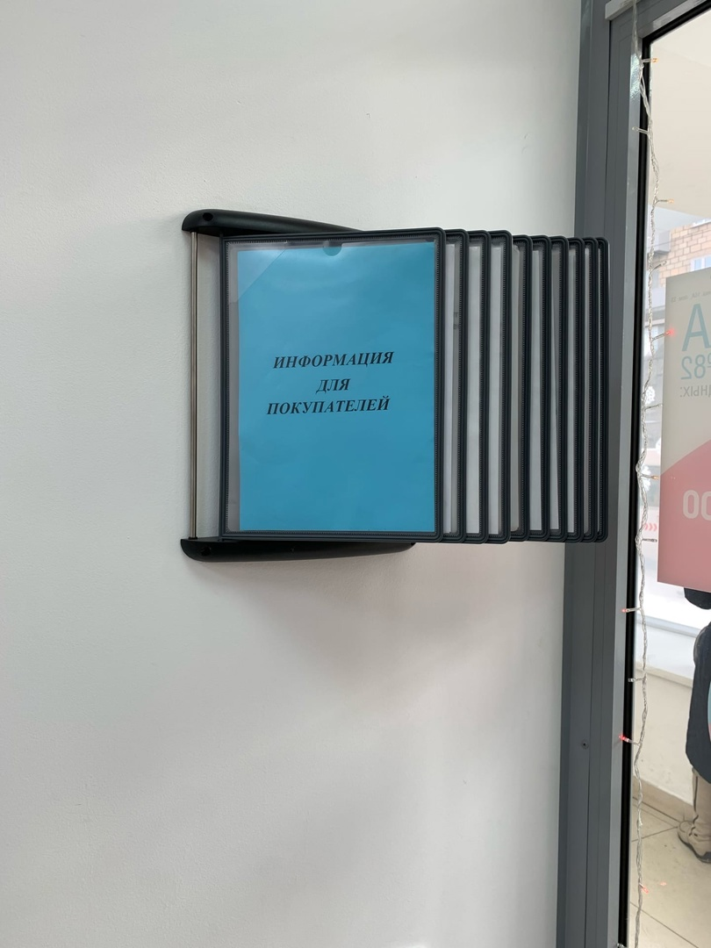
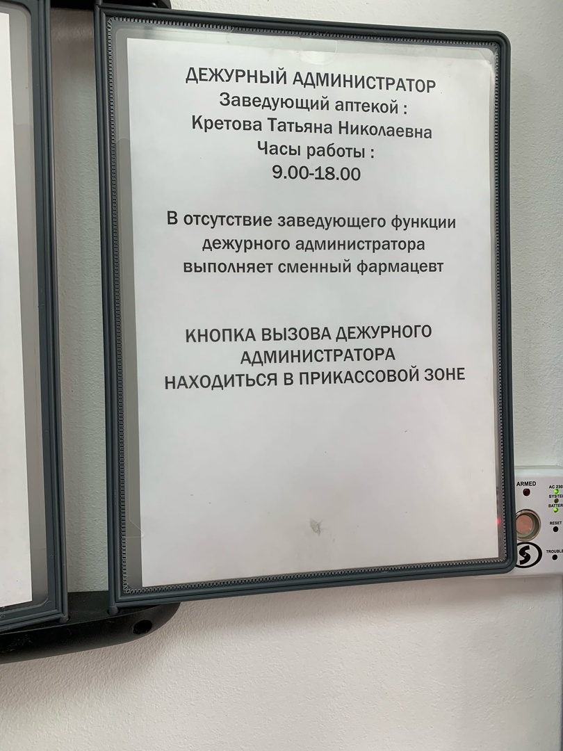
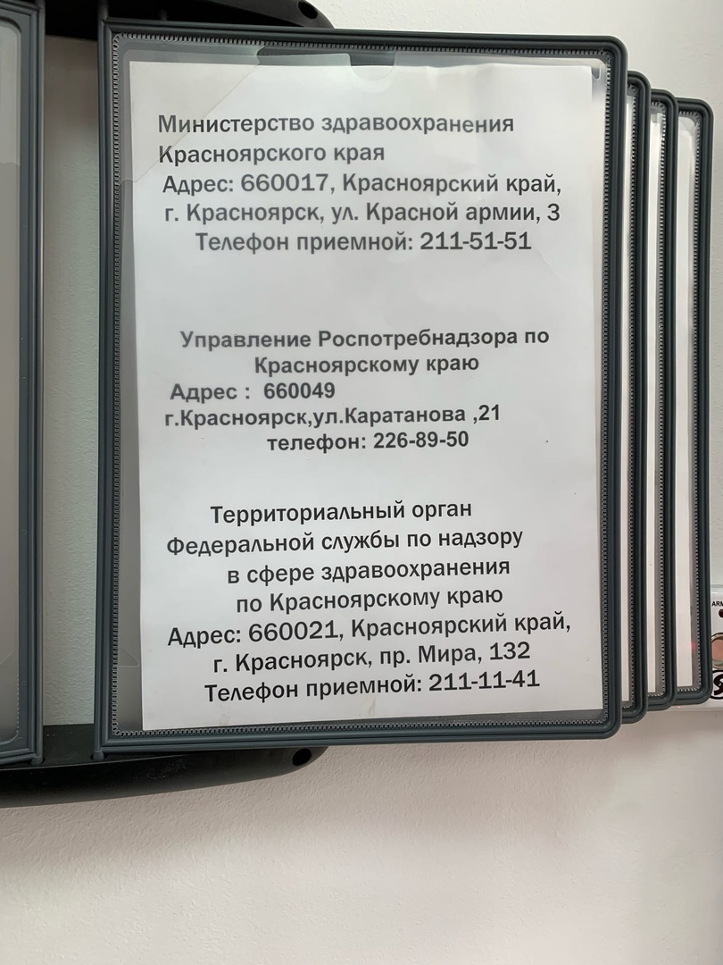
Информационный стенд для посетителей аптеки:

Slide 5
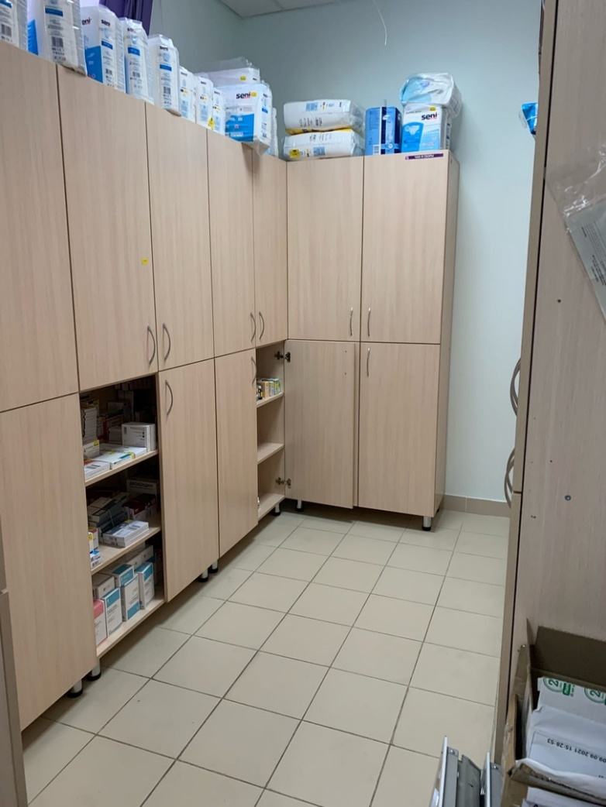
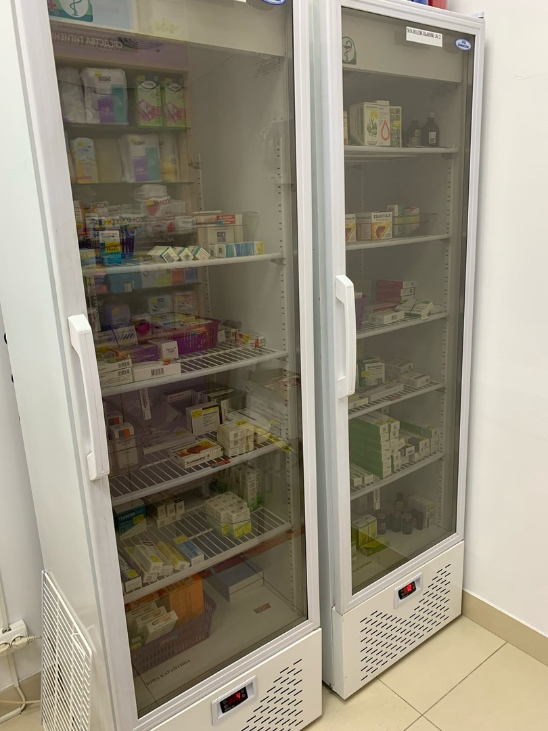
Помещение (зоны) для хранения ЛП:

Slide 6
Рабочее место фармацевта:

Slide 7
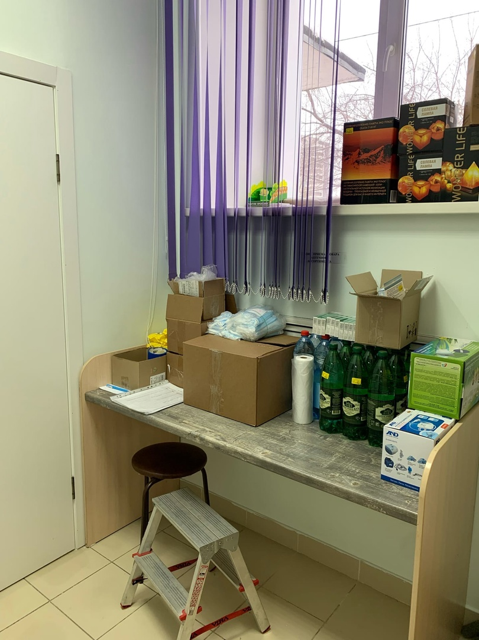
Помещение (зона) для приемки товаров:

Slide 8
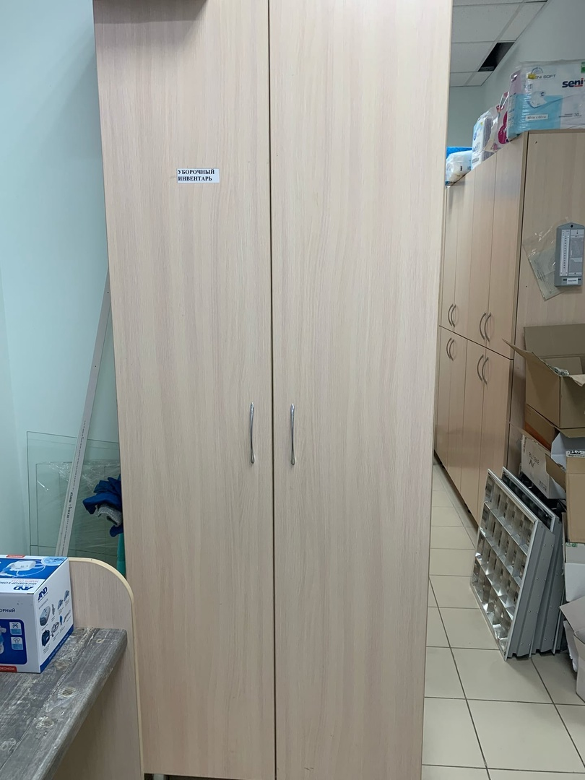
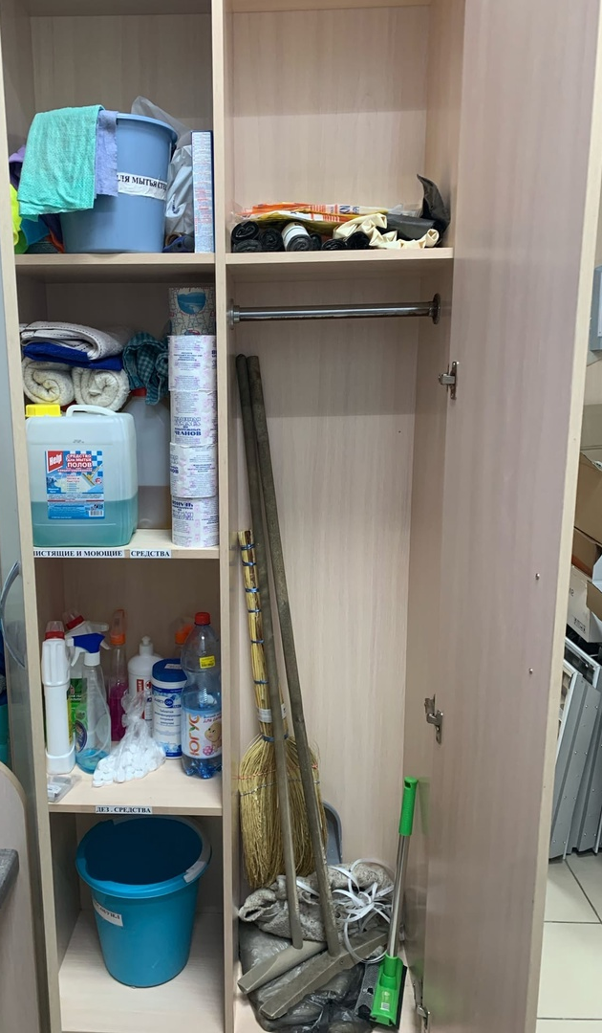
Шкаф для хранения уборочного инвентаря, промаркированный уборочный инвентарь:

Slide 9
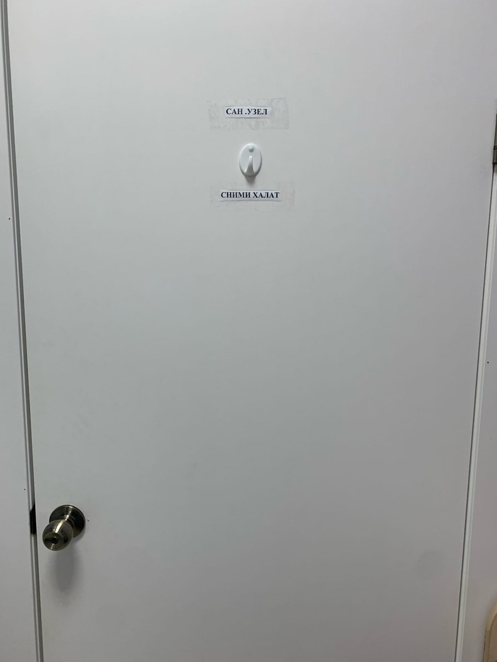
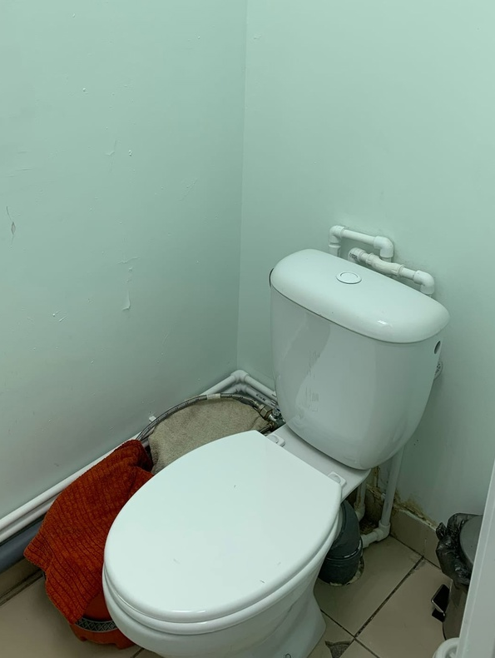
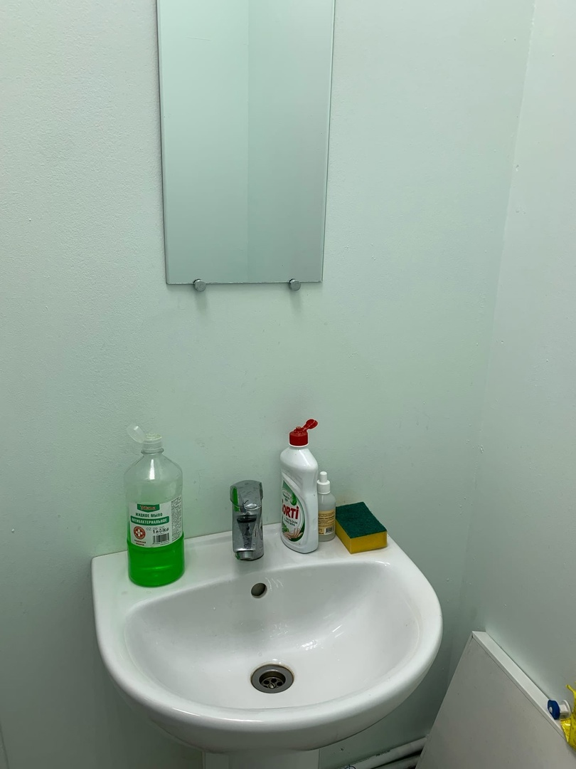
Санузел:

Slide 10
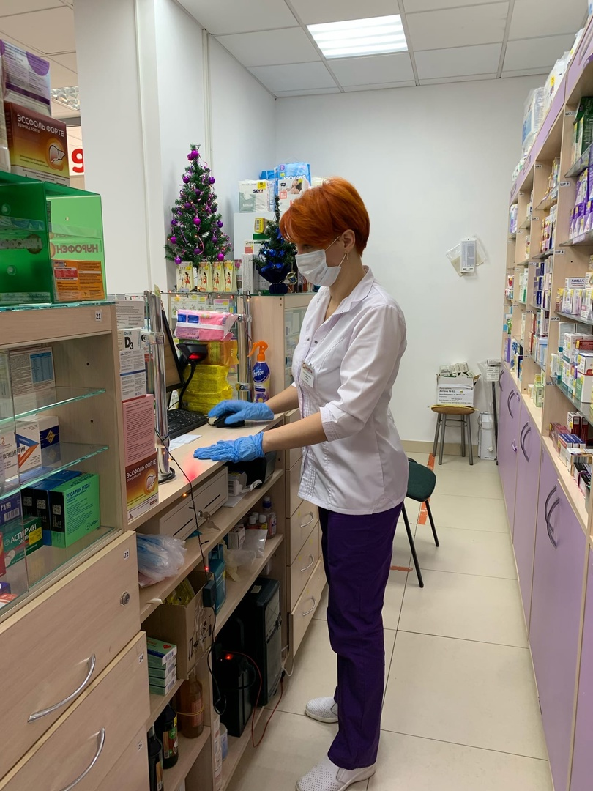
Фармацевт в санитарной одежде:

Slide 11
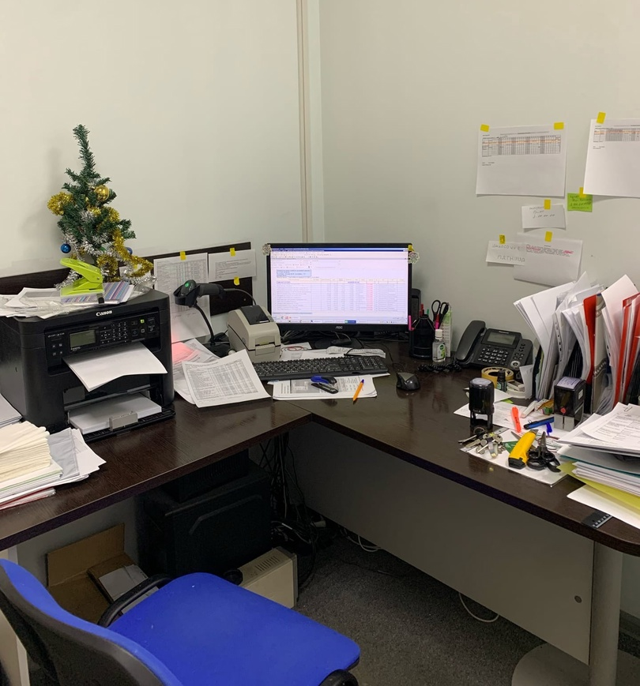
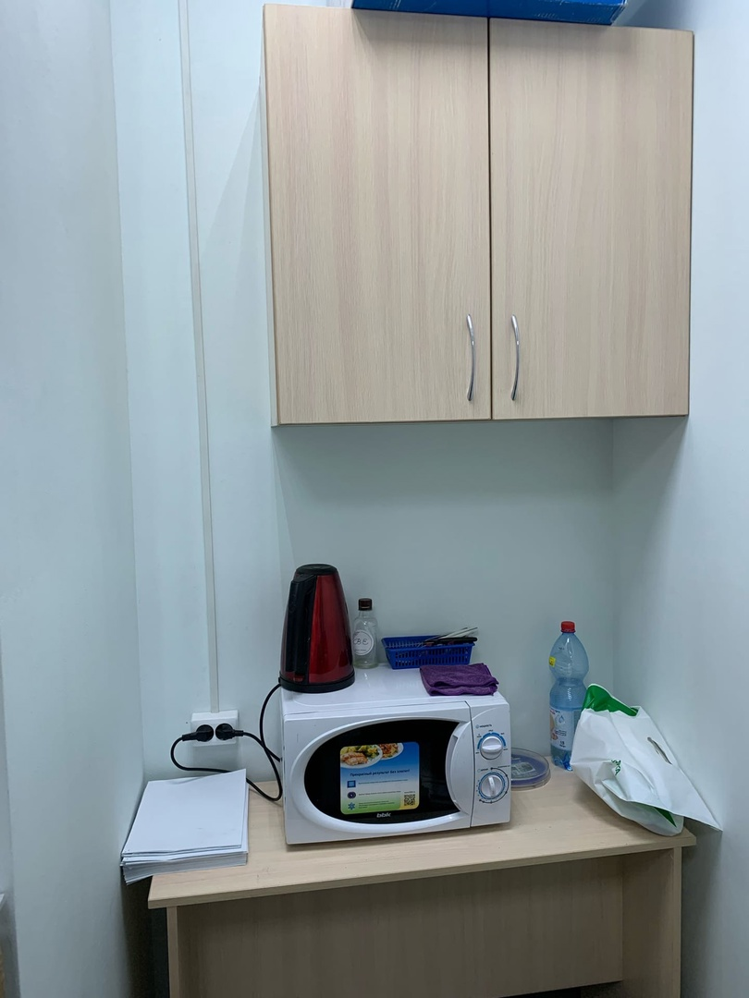
Административно-бытовая зона (зона для приема пищи и отдыха сотрудников, рабочее место заведующей аптекой):

Slide 12
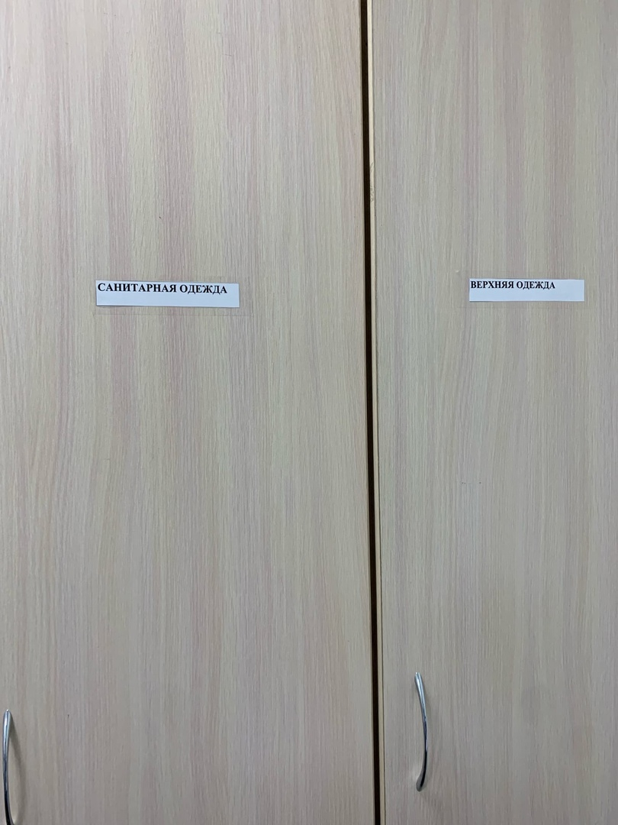
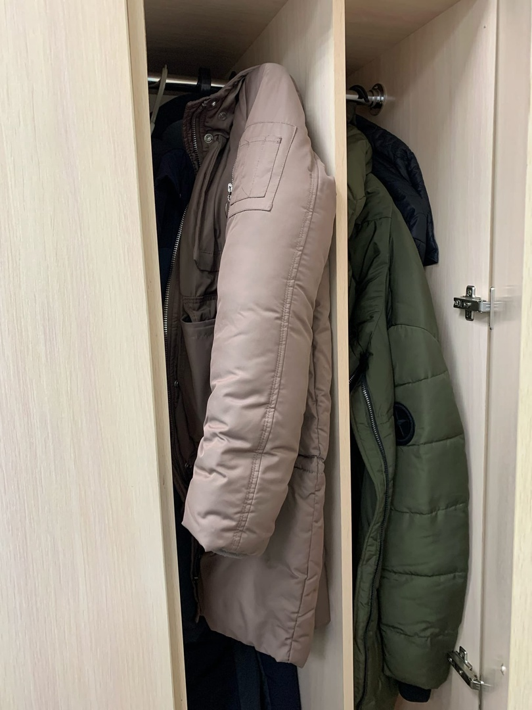
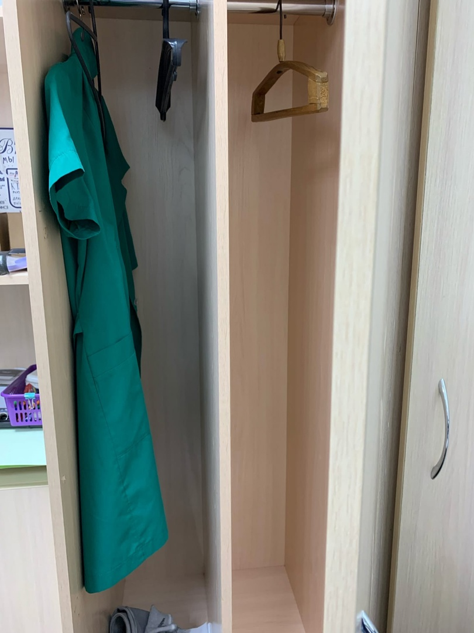
Зона хранения верхней и санитарной одежды:

Slide 13
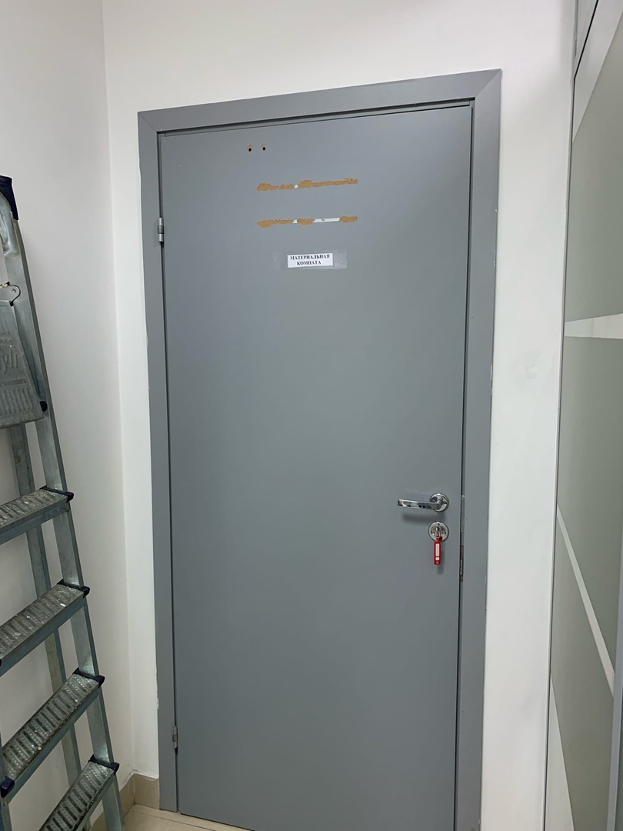
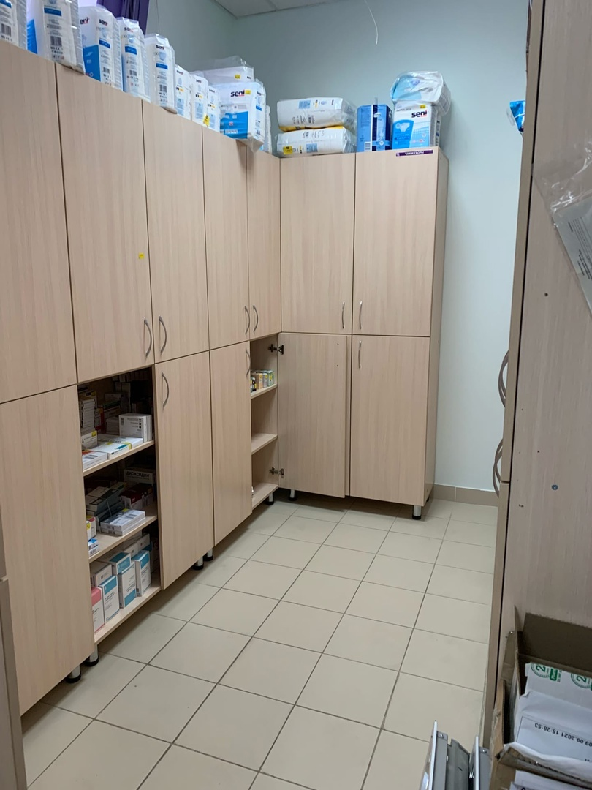
Помещения для хранения аптечных товаров (материальные комнаты):

Slide 14
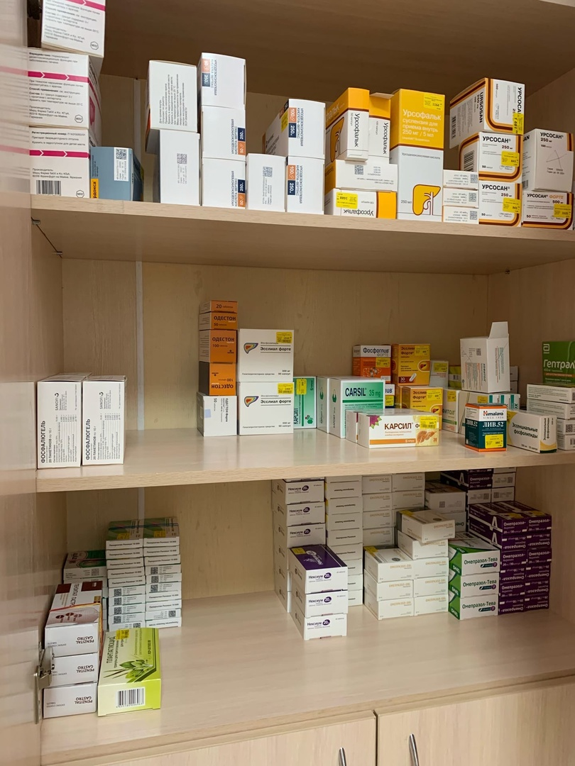
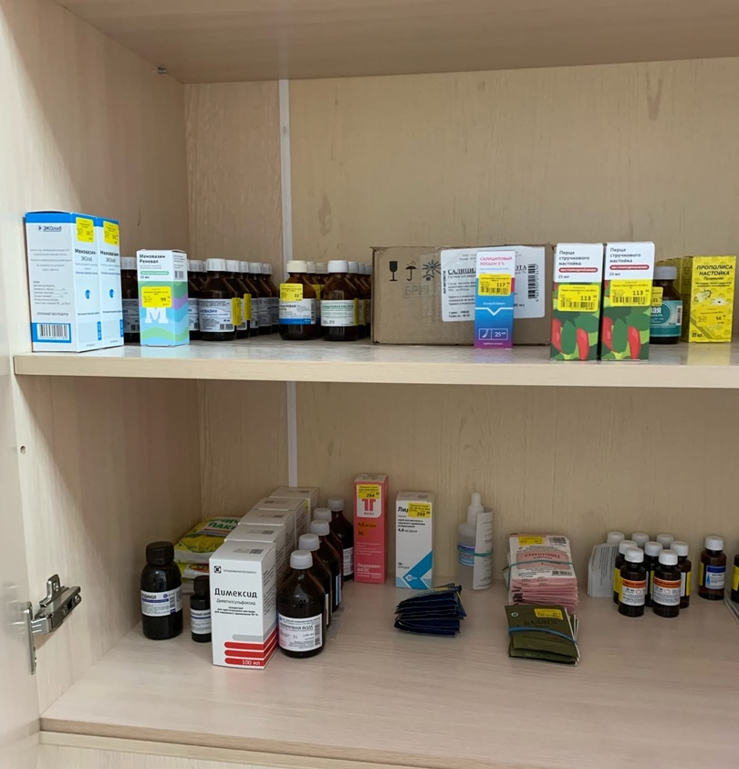
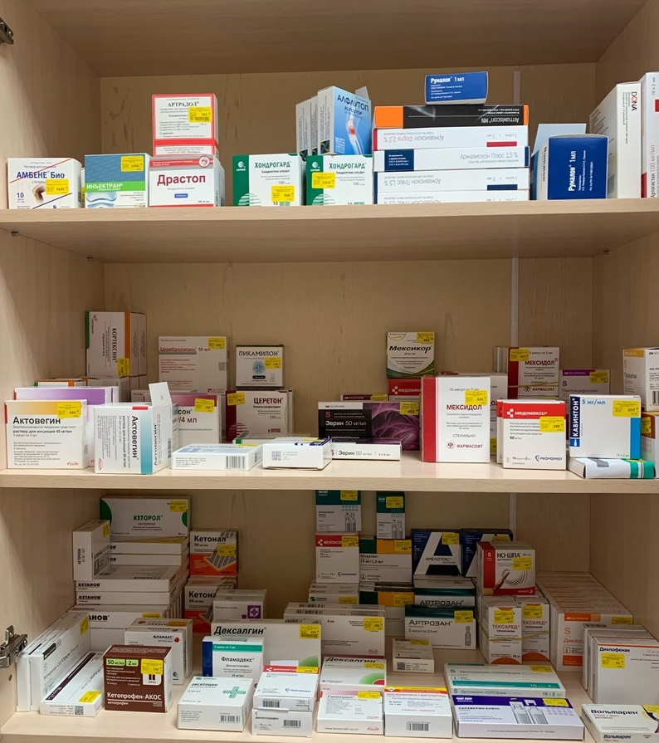
Шкафы для хранения наружных лекарственных препаратов, внутренних лекарственных препаратов, лекарственных препаратов для инъекций:

Slide 15
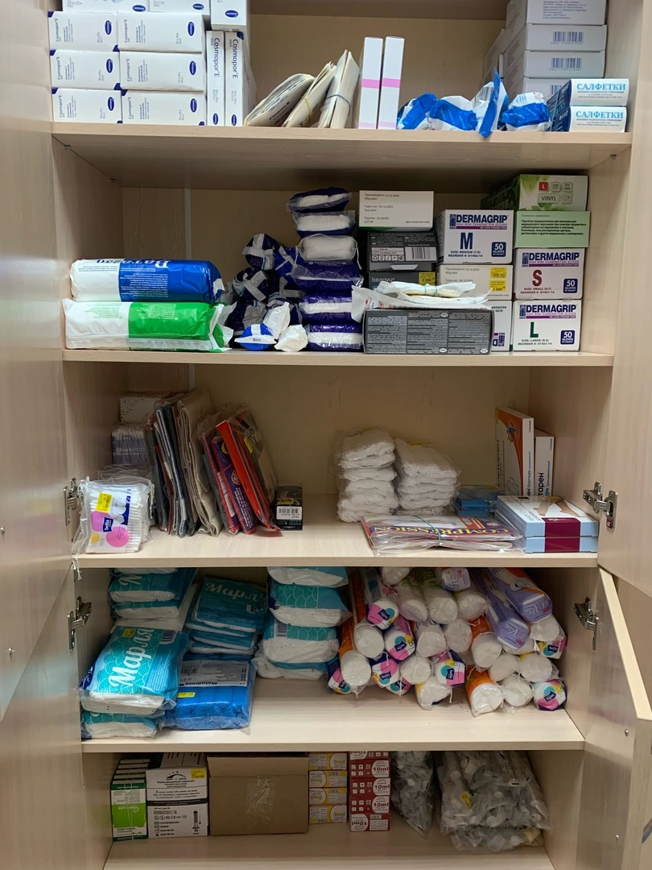
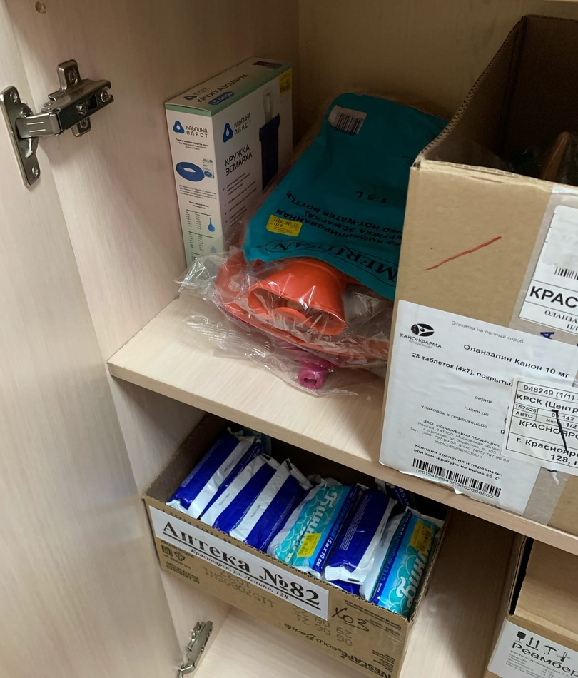
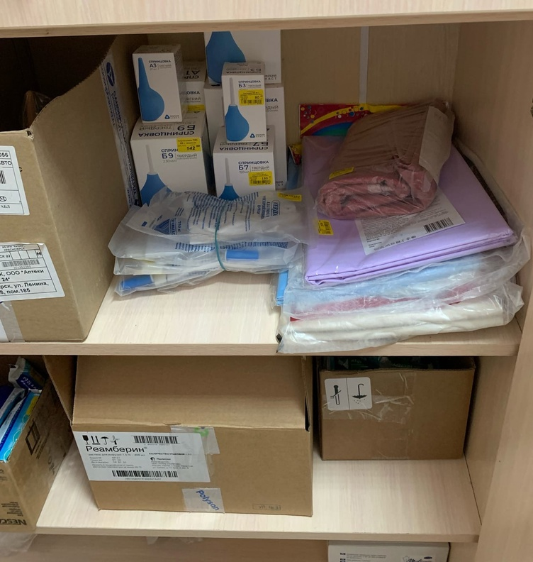
Шкафы для хранения перевязочного материала. Шкафы для хранения резиновых изделий:

Slide 16
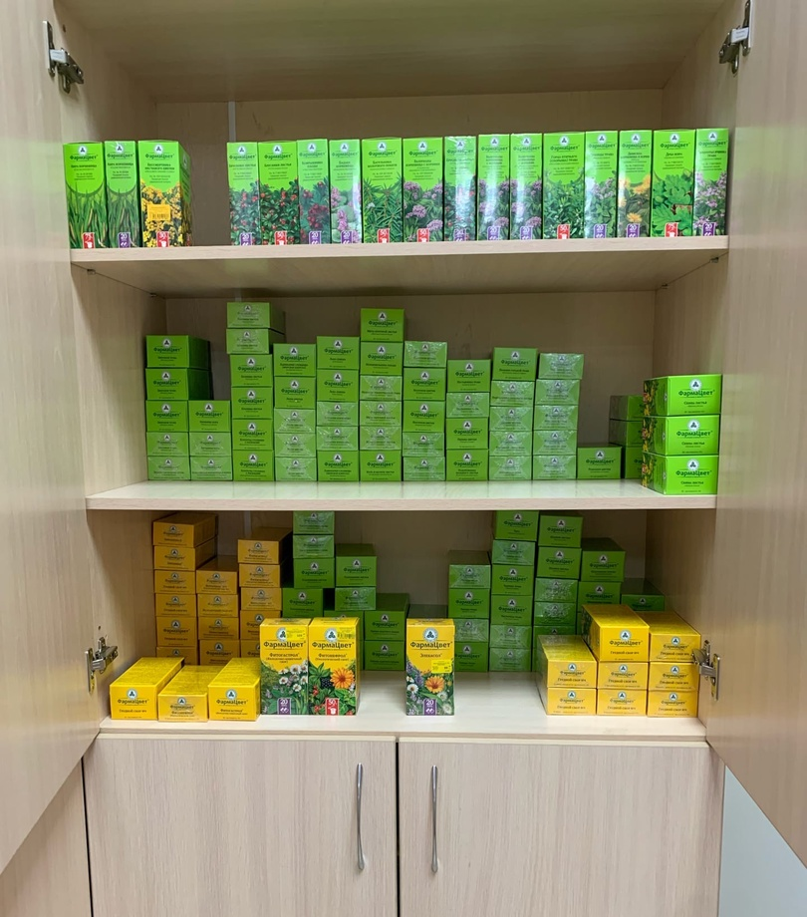
Шкафы для хранения лекарственного растительного сырья:

Slide 17
Шкафы для хранения парафармацевтической продукции:

Slide 18
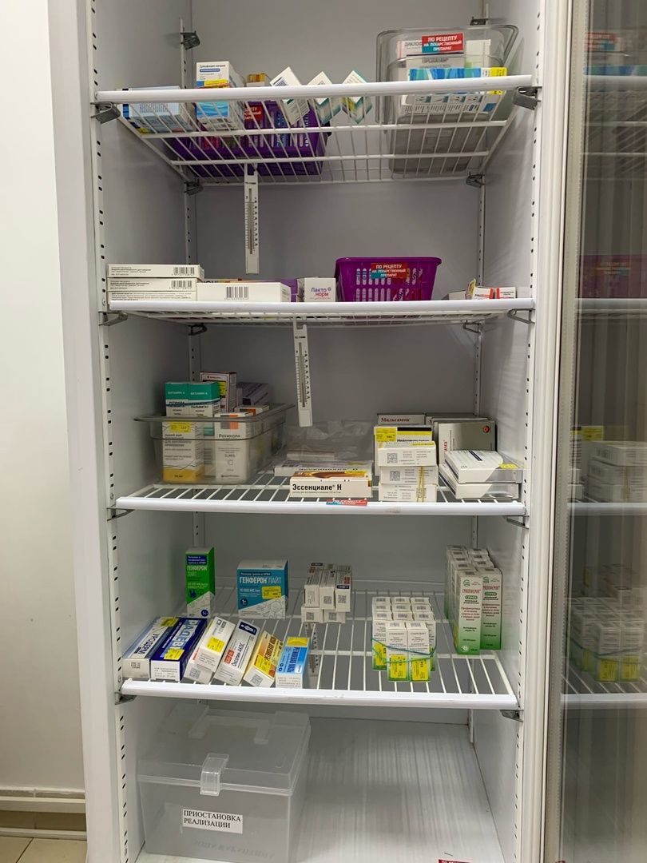
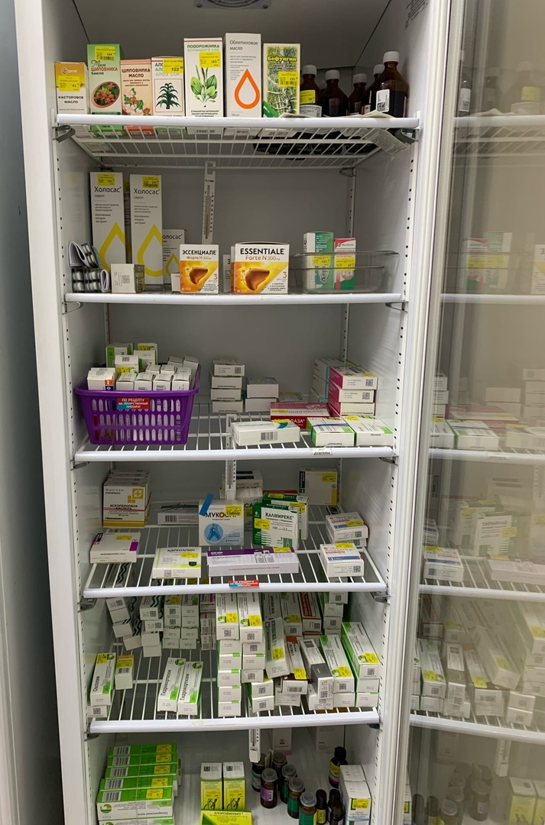
Холодильник (снаружи и внутри):

Slide 19
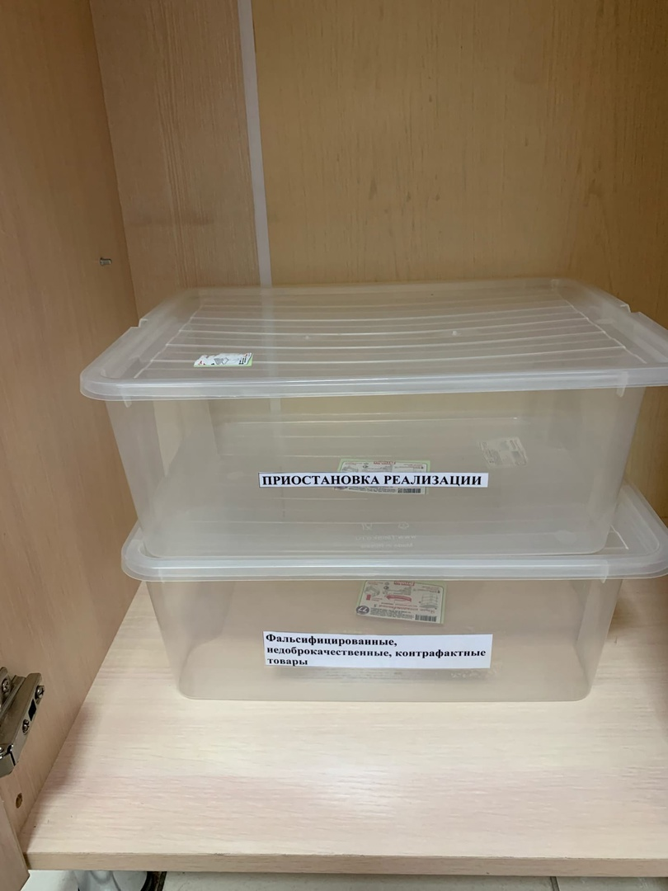
Карантинные зоны хранения лекарственных препаратов. Зоны для хранения фальсифицированных, недоброкачественных, контрафактных, а также с истекшим сроком годности ЛП:

Slide 20
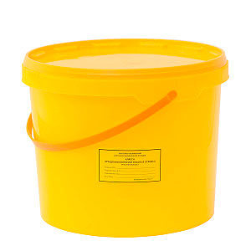
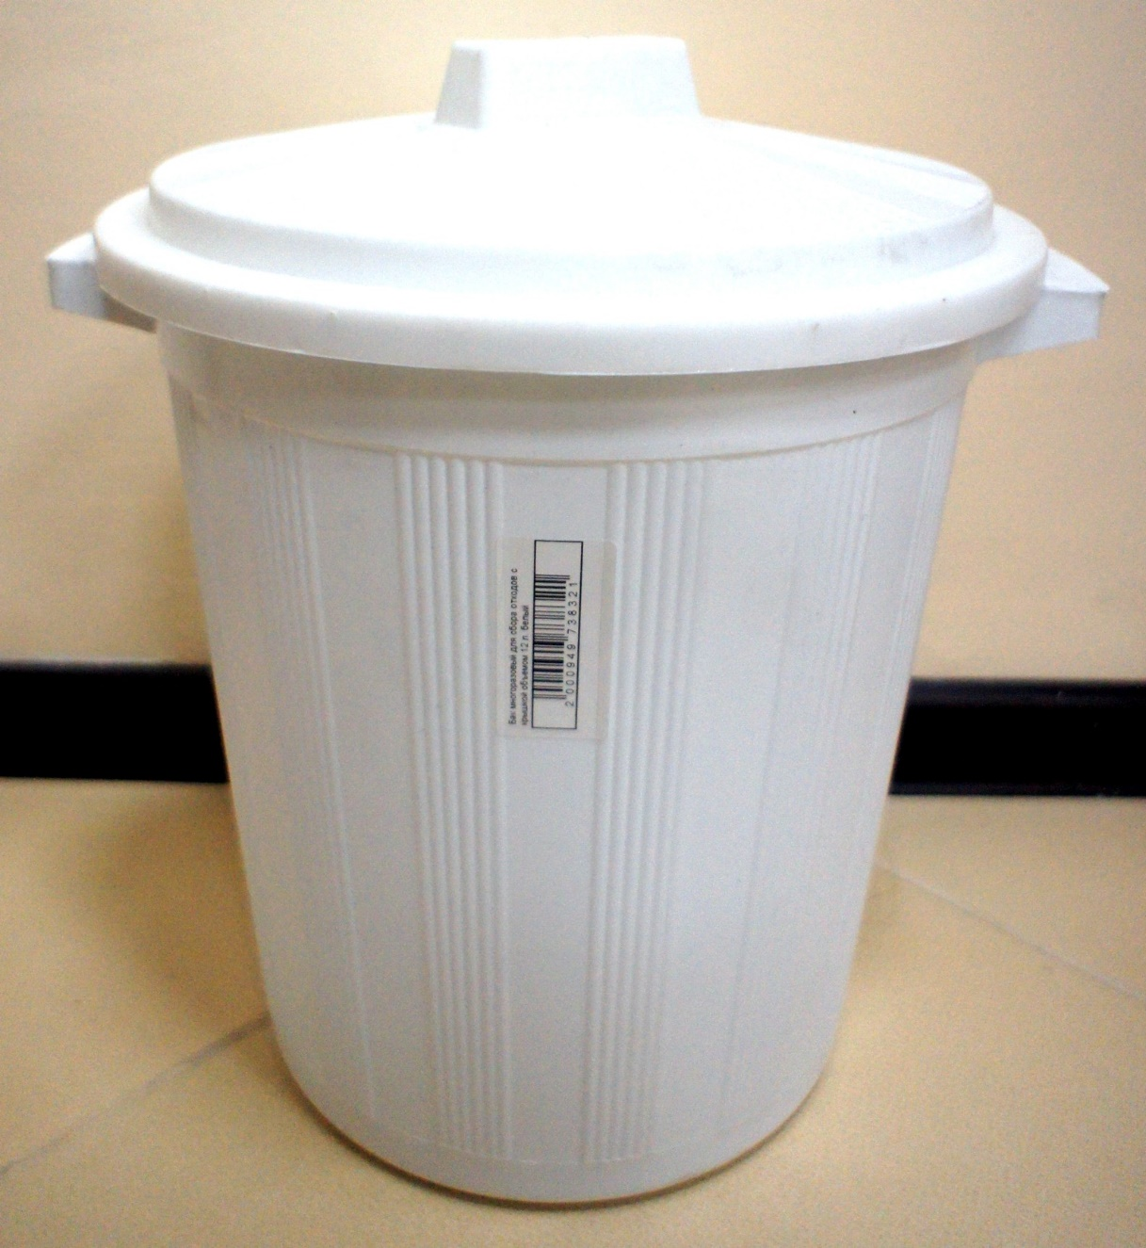
Тара для сбора медицинских отходов:

Slide 21
Спасибо за внимание!

